Slide 1
Рыцарский турнир
Колесникова МВ
Салий ЕВ
МБОУ БСОШ№1

Slide 2
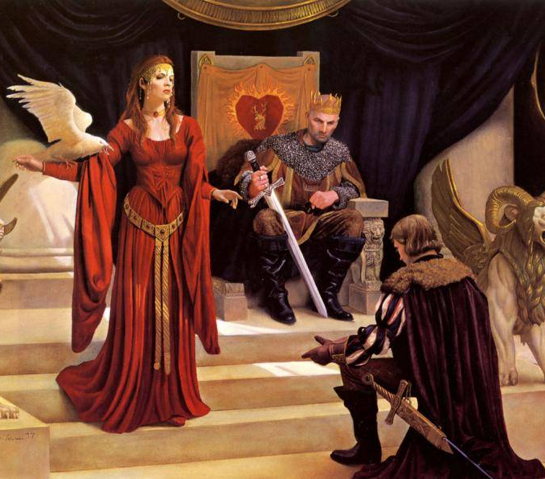
Представление
участников турнира

Slide 3
Поединки
Вставить фрагмент
История рыцаря

Slide 4
Кто быстрее…

Slide 5
Кто дальше…

Slide 6
Кто поэтичнее…

Slide 7
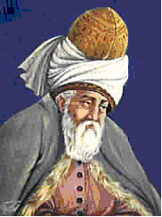
Расшифруйте фразу персидского поэта Джалаледдина Руми «кгнусм ёогкг фесл тцфхя фзужщз фхгрзх ёогксп», закодированную с помощью шифра Цезаря. Известно, что каждая буква исходного текста заменяется третьей после нее буквой.
Руми
1207-1273
Ответ: Закрой глаза свои пусть сердце станет глазом
А Б В Г Д Е Ё Ж З И Й К Л М Н О П Р С Т У Ф Х Ц Ч Ш Щ Ъ Ы Ь Э Ю Я

Slide 8
Кто точнее…

Slide 9
Кто догадливее…

Slide 10
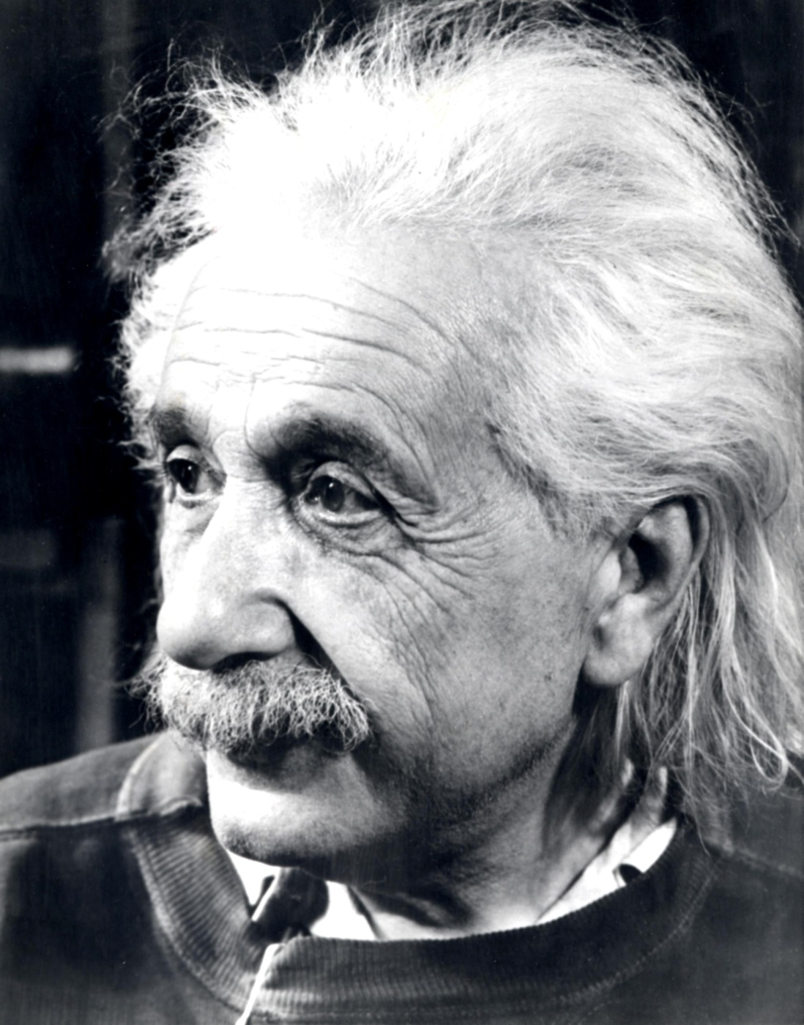

Slide 11
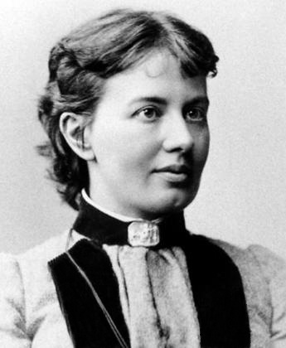

Slide 12
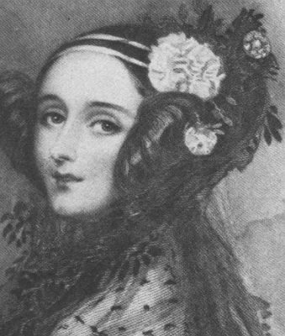

Slide 13
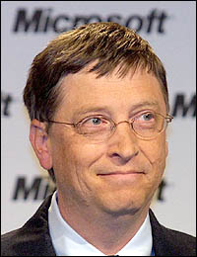

Slide 14
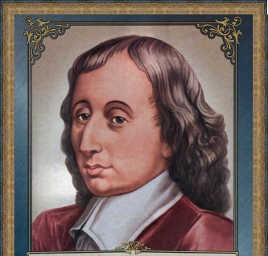

Slide 15
Буриме…

Slide 16
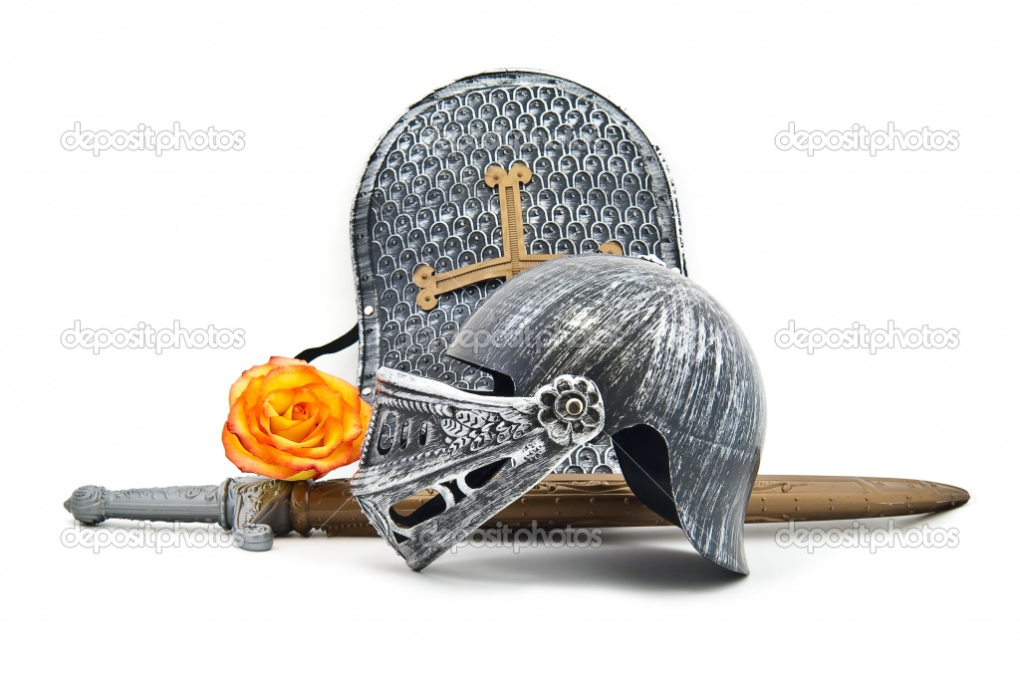
Награждение

